Slide 1

盜版OUT---
我是智慧財產權保護大使
班訪工作坊_高年級教案

Slide 2
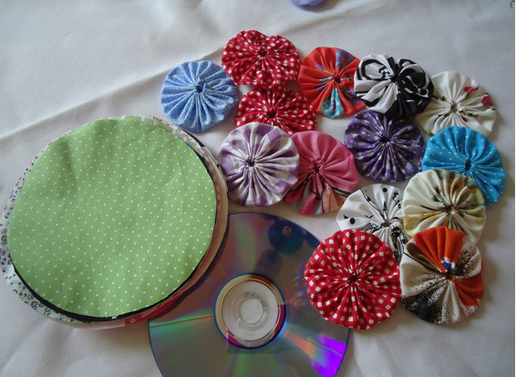
是非對錯我知道
阿丹買了一片盜版光碟，看完覺得丟掉可惜，所以
可以放在網路上讓網友免費索取？
【說明：只要是散布盜版光碟，不管有沒有營利，也不管價值多寡，都是違反著作權法的行為！】

Slide 3
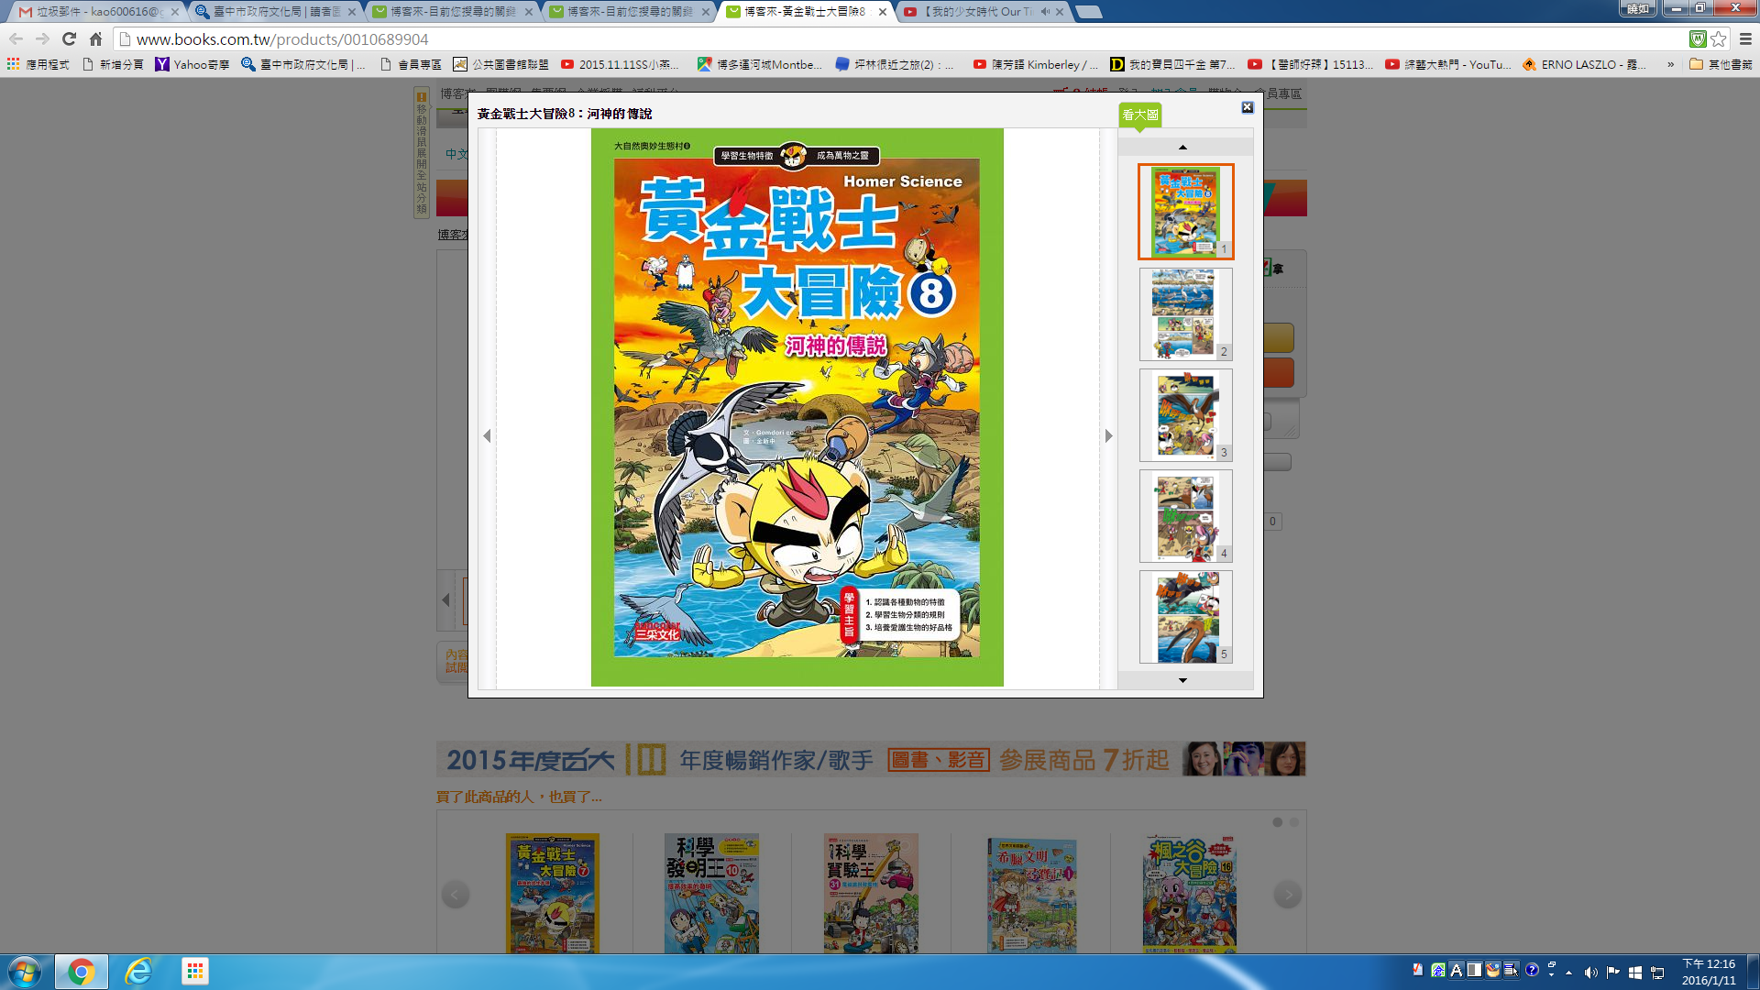
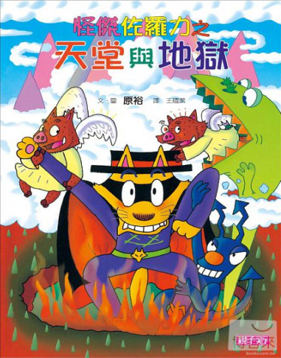
是非對錯我知道
影印整本書是違反著作權法的行為，所以小雪想了
一個idea，就是把圖書館內自己想看的書分次影，
這樣就沒有問題了？
【說明：分次影印的目的還是為了要影印完整的一本書，所以並不在合理使用的範圍，還是屬於違反著作權法的行為。】

Slide 4
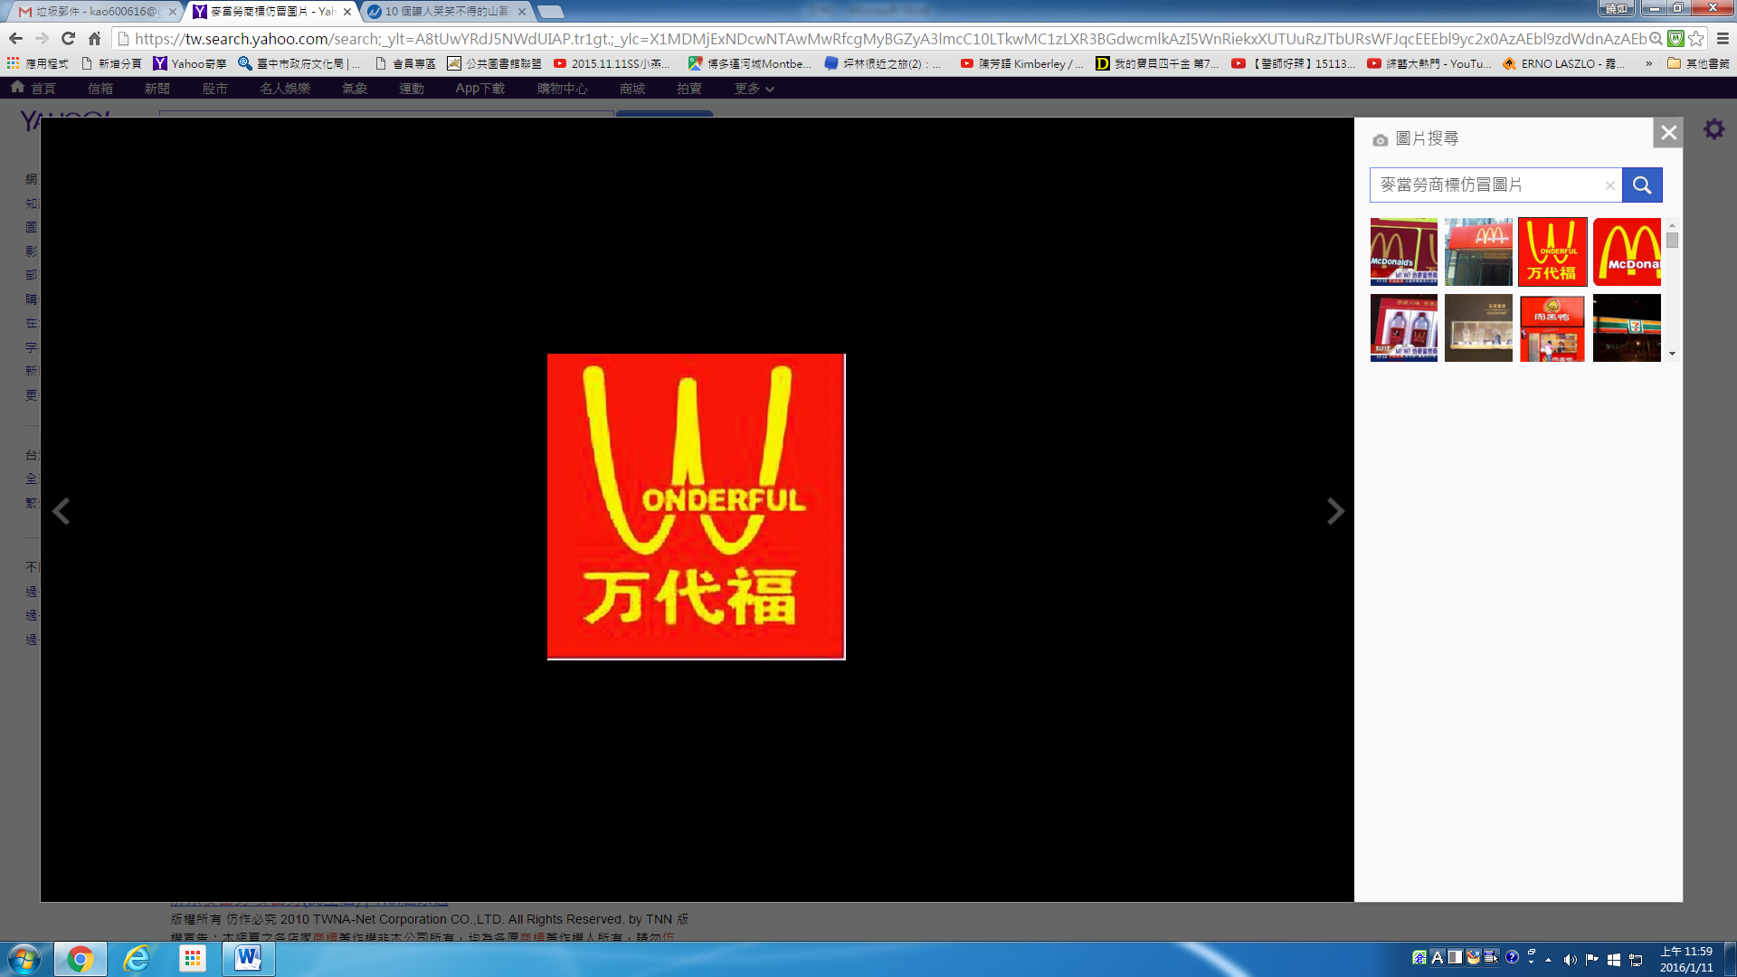
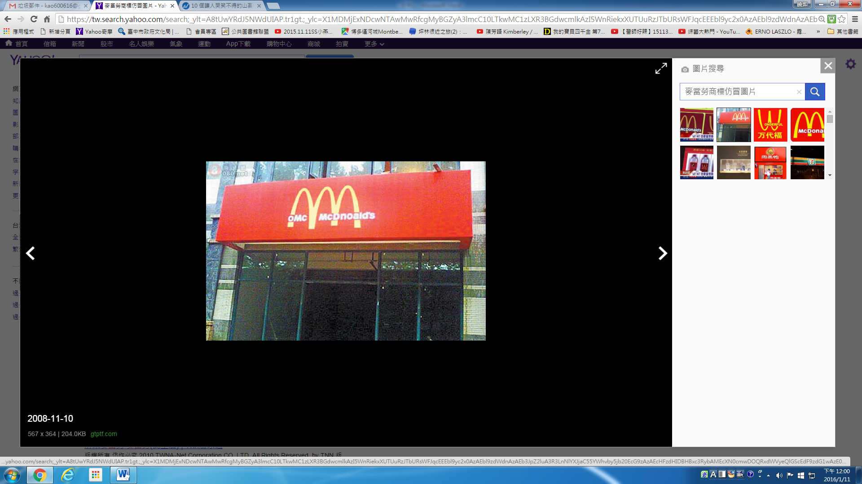
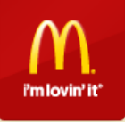
是非對錯我知道
仿冒商標就像是小偷竊取了別人的心血與努力，是
一種侵犯他人智慧財產權的行為？

Slide 5
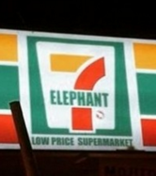
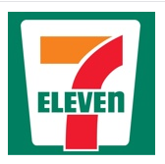
是非對錯我知道
做仿冒品、賣仿冒品都是侵害商標權的犯罪行為，
而且是公訴罪，千萬不可存僥倖之心而觸法？

Slide 6
是非對錯我知道
發明了一件既新穎、進步又有產業利用性的產品，
要趕快到經濟部智慧財產局申請專利，如果沒有提
出申請，反而被別人搶先在市面上販售，發明人的
心血就白費啦？
小明半年前將傳統餐桌改良，並申請台灣新型專
利，如今想要進軍美國市場，為防止其專利遭受侵
權，需要再申請美國專利？

Slide 7
認識智慧財產權
智慧財產權的定義
指人類基於思想進行創作活動而產生的無形產物，例如曲詞、小說、學術論文、國畫、漫畫網站、
電腦軟體設計之創作、發明專利、商標等。
所以智慧財產權就是指人類精神活動之成果而能產
生財產上之價值者，並由法律所創設之一種權利。

Slide 8
智慧財產權的種類
著作權：如詞曲、文學著作、攝影著作、視聽著作、電腦程式著作等。
https://www.youtube.com/watch?v=joRd41I9fYY&feature=youtu.be
專利權：其目的在於鼓勵民眾從事發明，保護發明人的權利，以促進產業發展。
https://www.youtube.com/watch?v=YaAIUjP873A&feature=youtu.be
商標權：圖形「®」表示某個商標經過註冊，並受法律保護。
https://www.youtube.com/watch?v=kYXwVN47iy0&feature=youtu.be

Slide 9
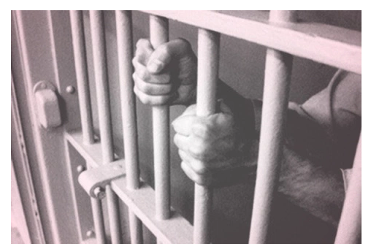
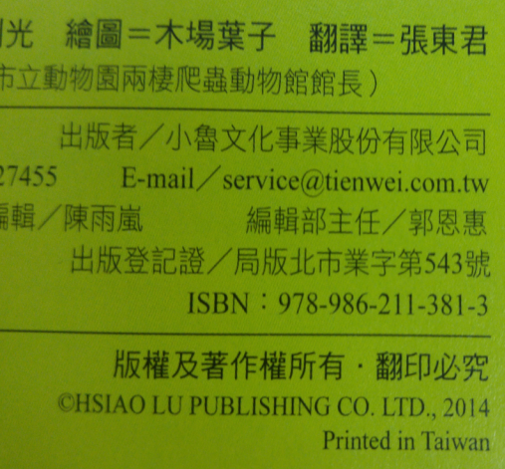
侵犯智慧財產權需負的法律責任
侵犯智慧財產權在法律責任上，除了須對權利人負民事的損害賠償責任外，刑事上也可能要受到處罰。

